Slide 1

INTEGRANTES
Mariana Valenzuela Penagos
Daniel salazar vargas
Maria Jose Rodriguez Oyola
Valery Sinaí Trujillo Quintero

Slide 2





METODOLOGÍA SCRUM
Daily Standup
24 H
Scrum Master
Product Owner
Team
Sprint 1-4 Weeks
Sprint Review & Sprint Retrospective
Product Backlog
Sprint Planning Meeting
Sprint Backlog
Finished Work
Es una metodología que es implementada no solo en software sino en escuelas, gobiernos, marketing.
Fue creada a partir del rugby ya que en este los jugadores se pasan la pelota y deben trabajar en equipo para ganar.
A diferencia de la metodología cascada scrum trabaja con los entregables cada dos semanas y permite implementar mejoras para el producto.

Slide 3
TRES PILARES BÁSICOS
ROLES
Personas responsables de que el scrum funcione. Ej Product Owner, Scrum Master y el equipo de desarrollo.
EVENTOS
Reuniones con un propósito claro; Sprint, Sprint Planning, Daily Scrum, Sprint Review, Sprint retrospective.
ARTEFACTOS
Herramientas visibles que muestran el progreso; Product Backlog, Sprint Backlog e Incremento.

Slide 4
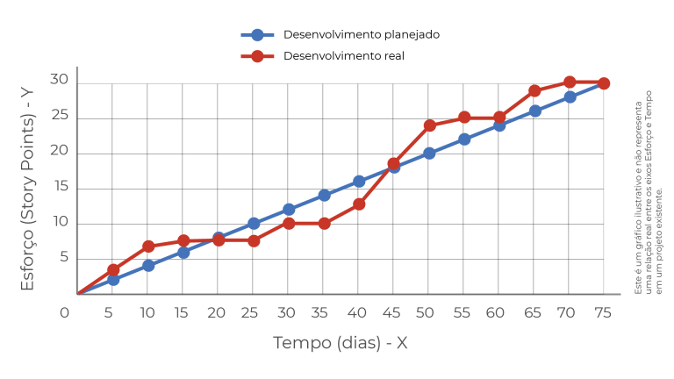
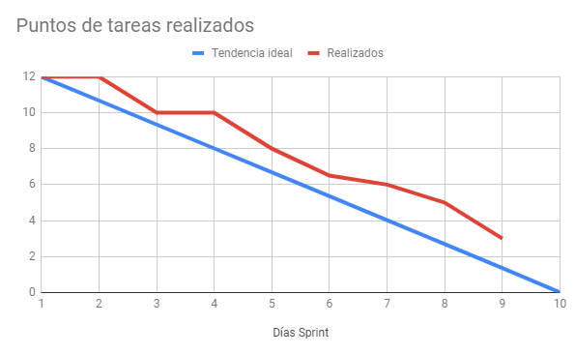
HERRAMIENTAS DE GESTIÓN
BURNUP (Trabajo completado)
BURNDOWN (Trabajo pendiente)
IDEAL
REAL

Slide 5
CONCEPTOS CLAVES
RETROSPECTIVA
05
Charla final para realizar un a retroalimentación de lo que salió bien y lo que se puede mejorar.
DAILY
04
Reunión diaria que se realiza para charlar de manera rápida como va el desarrollo del sprint.
SPRINT GOA
03
Propósito específico que debe completar el equipo de trabajo dentro del sprint.
02
BACKLOG
Conjunto de requerimientos, historias de usuario, y tareas que el equipo debe implementar en el sprint.
SPRINT
01
Periodo breve de tiempo (1-2 semanas) en dónde el equipo construye y hace entrega de algo que ya funciona.

Slide 6


¿Que es MoSCoW?
Técnica de priorización de requisitos
Permite clasificar funcionalidades según importancia
Ayuda a optimizar tiempo y recursos

Slide 7


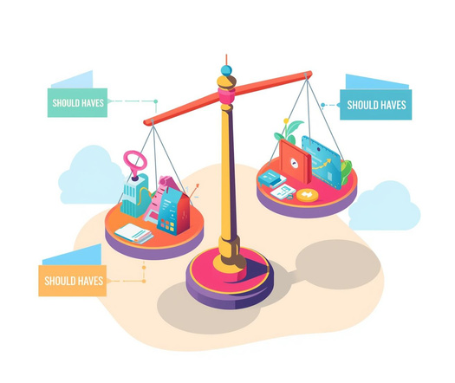
Significado de MoSCoW
M - Must Have
S - Should Have
C - Could Have:
Elementos esenciales para el éxito del proyecto
Elementos importantes pero no críticos
Elementos opcionales que mejoran el proyecto

Slide 8

Como aplicamos MoSCoW
Identificamos los requisitos críticos (Must Have)
Priorizamos funcionalidades de valor (Should/Could Have)
Delimitamos lo que no entra en esta versión (Won’t Have)
Garantizamos planificación estructurada y realista

Slide 9



Conclución
Sistema funcional y organizado
Requisitos claros y priorizados
Escalable para futuras mejoras

Slide 10





DESIGN THINKING (PENSAMIENTO DE DISEÑO)
metodología creativa y centrada en las personas que se usa para resolver problemas complejos de forma innovadora.
COMO FUNCIONA LA METODOLOGIA
Empatizar
Entender a fondo a las personas para las que estás diseñando:
Definir
Analizar e interpretar lo que aprendiste para definir claramente el problema
LAS 5 FASES PRINCIPALES
Idear
Generar muchas ideas creativas sin autocrítica, buscando soluciones nuevas.
Prototipar
Crear versiones simples y tangibles de las ideas para visualizarlas y experimentar con ellas.
Testear
Probar esos prototipos con usuarios reales, para asi mejorara las soluciones del usuario.

Slide 11





Prepara el terreno explorando el problema/solución antes o durante la fase de refinamiento del Product Backlog, asegurando que Scrum construya algo valioso.
01
Relaciones
Design Thinking
+
Scrum
MoSCoW es la técnica de priorización para decidir qué elementos del Product Backlog entran en el Sprint Planning, garantizando el enfoque en lo imprescindible
Scrum + MoSCoW
02
Design Thinking
+
MoSCoW
03
Ayuda a filtrar la lluvia de ideas del DT, categorizando las necesidades humanas descubiertas en prioridades ejecutable.

